Slide 1
Evaluación de Impacto: El modelo causal de Rubin
Francesco Bogliacino

Slide 2
Causalidad
Si pongo unos policía en una cuadra x, reduzco la cantidad de actos criminales;
Esto es diferente de pensar si hay alguna asociación entre policías y crimen;
Piénsenlo: si yo fuera a ver que tipo de asociación hay entre policía y crimen seguramente sería positiva.
¿Esto implicaría que los policías causan el crimen?

Slide 3
Causalidad
El skipper mueve constantemente el timón a la derecha y a la izquierda;
Y el barco sigue derecho;
No hay correlación entre el movimiento del timón y la dirección
¿Esto implicaría que el timón no causa la dirección?
Fuente: Cunningham (2020)

Slide 4
Outcome alternativo potencial
Los economistas (o cada vez más los científicos sociales) piensan la causalidad en términos de contrafactual;
El contrafactual es la hipótesis de defecto (que habría pasado si no hubiéramos …);
Otro concepto clave es ceteris paribus: a paridad de otras condiciones
En otras palabras:
Si comparamos qué pasa a la criminalidad en las cuadras con policías y en las cuadras sin policías podríamos equivocarnos en inferir algo, porque las cuadras sin policías son “diferentes” en muchas dimensiones

Slide 5
Outcome alternativo potencial
A los experimentalistas nos gusta hablar de “control”
Hume decía:
“When we require an action, or blame a person for not performing it.. we esteem it vicious in him to be regardless of it. If we find, upon enquiry, that the virtuous motive was still powerful… tho’ checked in its operation by some circumstances unknown to us, we retract out blame, … (Hume, 1739; 1985, pp. 529–30).”
Piensen en la violencia contra los menores y el lockdown. Con el lockdown cayó en número de denuncias…
Piensen en las violencia contra las mujeres en Suecia y Arabia Saudí…

Slide 6
Primero una terminología
Y: LHS, variable dependiente, outcome, variable explicada, variable predecida
X: RHS, variable independiente, explicativa, control, predictor, regresor
En casi todo el curso hablaremos de D=1 (tratamiento), D=0 (control)
1 es la cuarentena, el policía en la cuadra, una elección, una institución,… depende del problema que estemos estudiando

Slide 7
Cómo pensar el problema de la causalidad
Unidad | Y0 | Y1 |  | 1= | hace servicio militar
1 | 0 | 1 |  | 0= | no hace servicio militar
2 | 1 | 2 |  | Y | criminal record (número) cinco años después de la edad del servicio
3 | 0 | 0
4 | 0 | 0
5 | 1 | 1
6 | 1 | 0
7 | 0 | 2
8 | 0 | 1
9 | 1 | 1
10 | 0 | 0
El impacto causal sobre cada unidad se define Teoricamente
Pero no lo Podemos medir, porque no Podemos correr la historia dos veces
Sliding doors… vamos al excel un momento

Slide 8
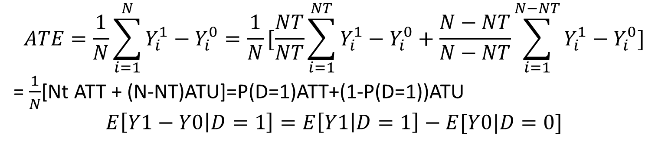
$$ATE=\frac{1}{N}\sum_{i=1}^{N}{Y_{i}^{1}−Y_{i}^{0}}=\frac{1}{N}[\frac{NT}{NT}\sum_{i=1}^{NT}{Y_{i}^{1}−Y_{i}^{0}}+\frac{N−NT}{N−NT}\sum_{i=1}^{N−NT}{Y_{i}^{1}−Y_{i}^{0}]}$$
= $\frac{1}{N}$[Nt ATT + (N-NT)ATU]=P(D=1)ATT+(1-P(D=1))ATU
$$E\left[Y1−Y0 | D=1\right]=E\left[Y1 | D=1\right]−E[Y0|D=0]$$

Slide 9
El problema de la evaluación
Definimos resultados alternativos potenciales $Y_{i}^{0},Y_{i}^{1}$
Definimos resultados alternativos potenciales 𝑌_𝑖^0,𝑌_𝑖^1
Definimos una serie de parámetros teóricos:
ATE
ATT
ATU
En general ATE no es igual a ATT o ATU (heterogeneidad)
Para poder estimar estos parámetros de interés necesitamos poder estimar los contrafactuales
En general $Y_{i}^{0}$ observados sobre D=0 no estima correctamente $Y_{i}^{0}$ sobre D=1 porque D=0 y D=1 son “diferentes” en varias dimensiones
En general 𝑌_𝑖^0 observados sobre D=0 no estima correctamente 𝑌_𝑖^0 sobre D=1 porque D=0 y D=1 son “diferentes” en varias dimensiones

Slide 10
De dónde nace el problema de la evaluación?
Yo observo
Y1 para los que D=1
Y0 para los que D=0
Pero quisiera observar
Y0 para los que D=1
Y1 para los que D=0
Para poder estimar parámetros causales
De vuelta al excel

Slide 11

SDO
Piensen en el caso de la educación que predice un incremento en el sueldo, qué pasa si usamos la diferencia en el sueldo para estimar impacto causal?
$$SDO=$$
$$E\left[Y_{i} | D_{i}=1\right]−E\left[Y_{i} | D_{i}=0\right]=E\left[Y_{i}^{1} | D_{i}=1\right]−E\left[Y_{i}^{0} | D_{i}=0\right]=$$

Slide 12
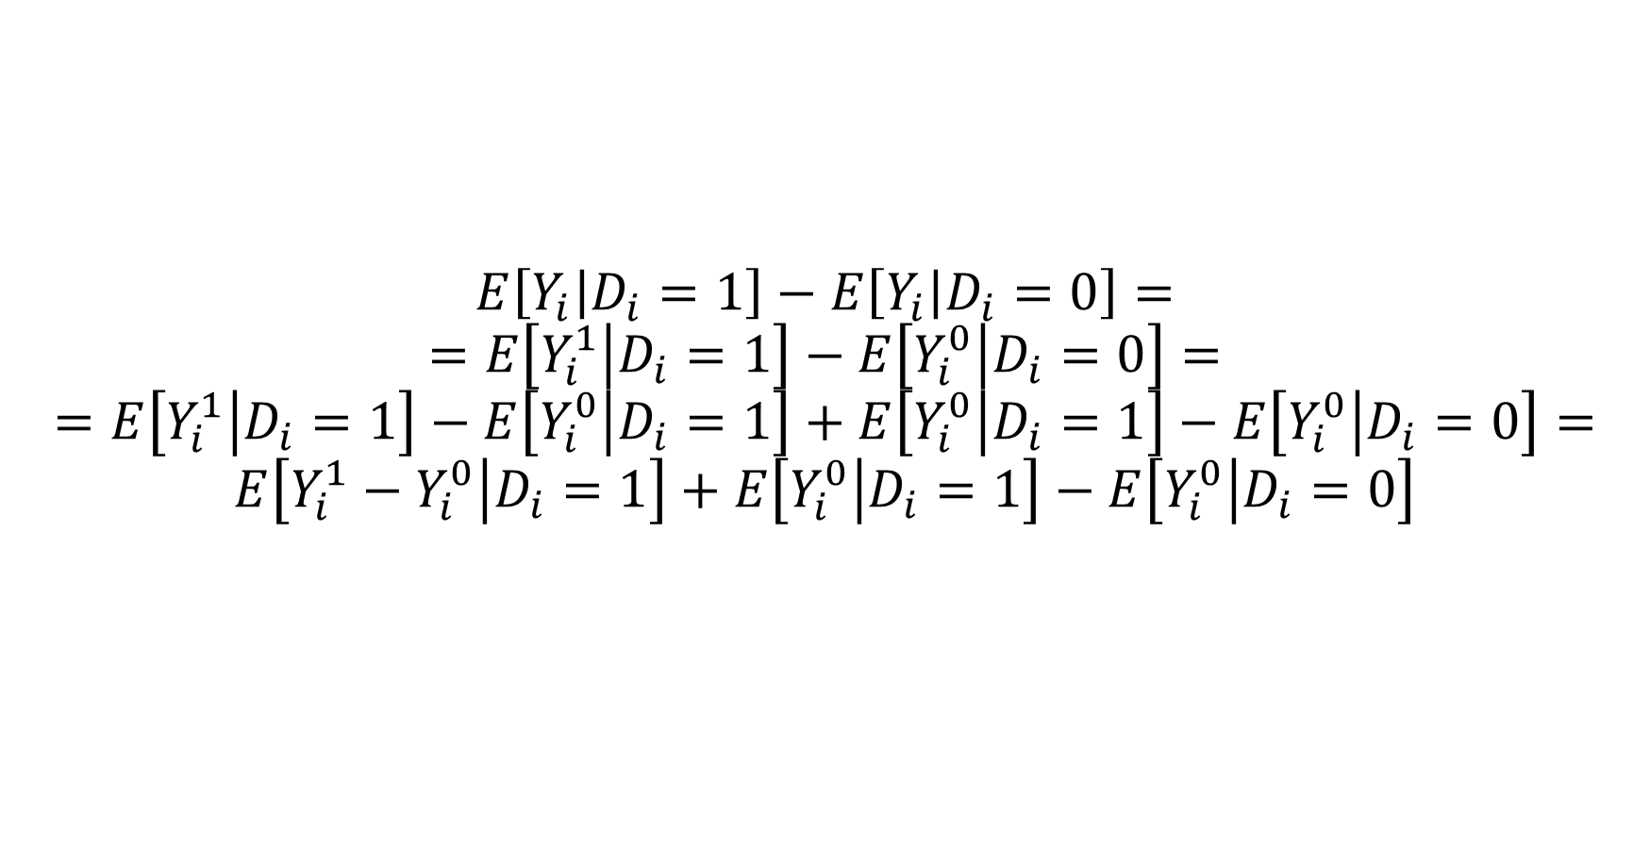
SDO
$$E\left[Y_{i} | D_{i}=1\right]−E\left[Y_{i} | D_{i}=0\right]=$$
$$=E\left[Y_{i}^{1} | D_{i}=1\right]−E\left[Y_{i}^{0} | D_{i}=0\right]=$$
$$=E\left[Y_{i}^{1} | D_{i}=1\right]−E\left[Y_{i}^{0} | D_{i}=1\right]+E\left[Y_{i}^{0} | D_{i}=1\right]−E\left[Y_{i}^{0} | D_{i}=0\right]=$$
$$E\left[Y_{i}^{1}−Y_{i}^{0} | D_{i}=1\right]+E\left[Y_{i}^{0} | D_{i}=1\right]−E\left[Y_{i}^{0} | D_{i}=0\right]$$

Slide 13
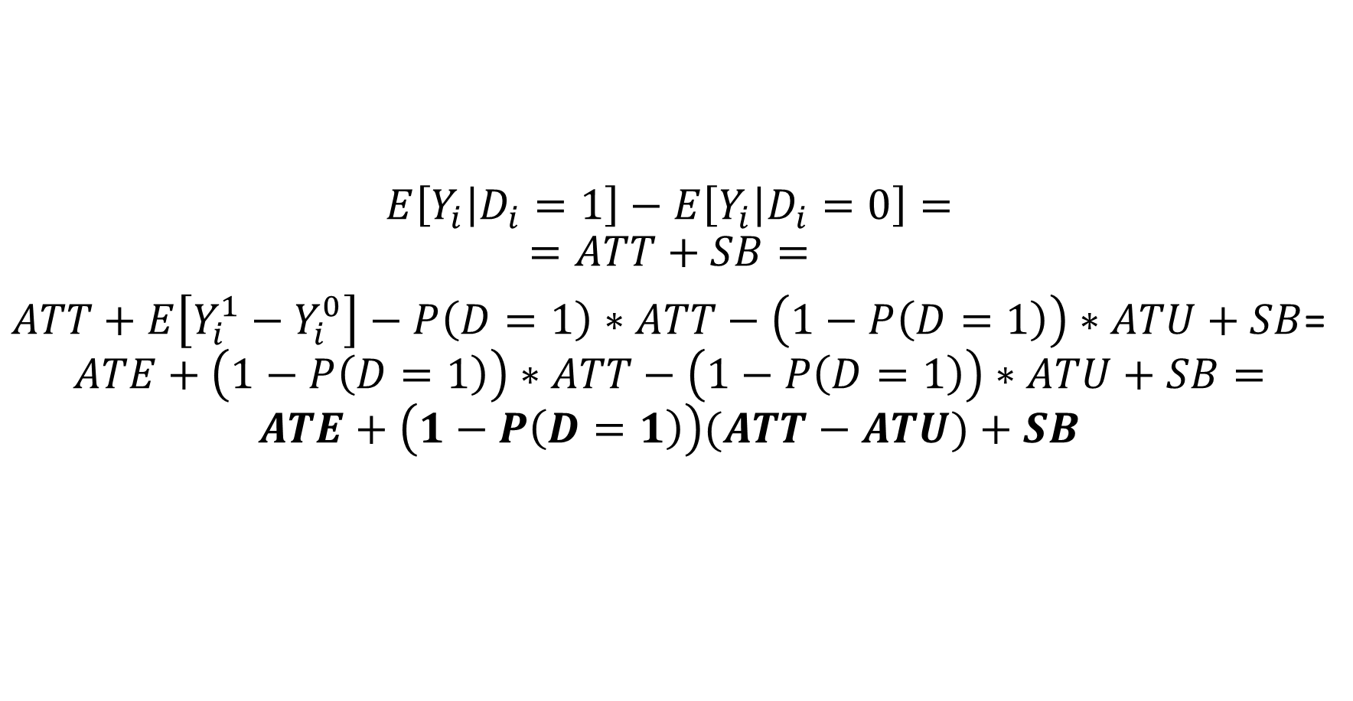
SDO
$$E\left[Y_{i} | D_{i}=1\right]−E\left[Y_{i} | D_{i}=0\right]=$$
$$=ATT+SB=$$
$ATT+E\left[Y_{i}^{1}−Y_{i}^{0}\right]−P\left(D=1\right)∗ATT−\left(1−P\left(D=1\right)\right)∗ATU+SB$=
$$ATE+\left(1−P\left(D=1\right)\right)∗ATT−\left(1−P\left(D=1\right)\right)∗ATU+SB=$$
$$ATE+\left(1−P\left(D=1\right)\right)(ATT−ATU)+SB$$

Slide 14
La teoría detrás
D=1 es el resultado de una elección [el político, el ciudadano, ….]
Esta decisión se toma con base cierta información y un criterio decisional. ESTA ES LA TEORÍA ECONÓMICA

Slide 15

La switching regression
$$Y_{i}=Y_{i}^{1}D_{i}+\left(1−D_{i}\right)Y_{i}^{0}=$$
$=Y_{i}^{0}+(Y_{i}^{1}−Y_{i}^{0})D_{i}$=
$$=E{[Y}_{i}^{0}]+βD_{i}+Y_{i}^{0}−E{[Y}_{i}^{0}]=$$
$$α+βD_{i}+ε_{i}$$

Slide 16
La switching regression
La definición de outcome alternativo potencial nos lleva a definir el outcome a través de un modelo lineal
Esto implica que:
Necesitamos un estimador que estime correctamente ese Beta;
Que si la asignación de ese D es exógena, ese estimador es OLS
Esto no implica:
Que OLS siempre me identifica Beta;
Esto no tiene nada que ver con que yo pueda usar OLS (el software lo va a hacer si yo quiero pero depende de como interpreto los datos)

Slide 17
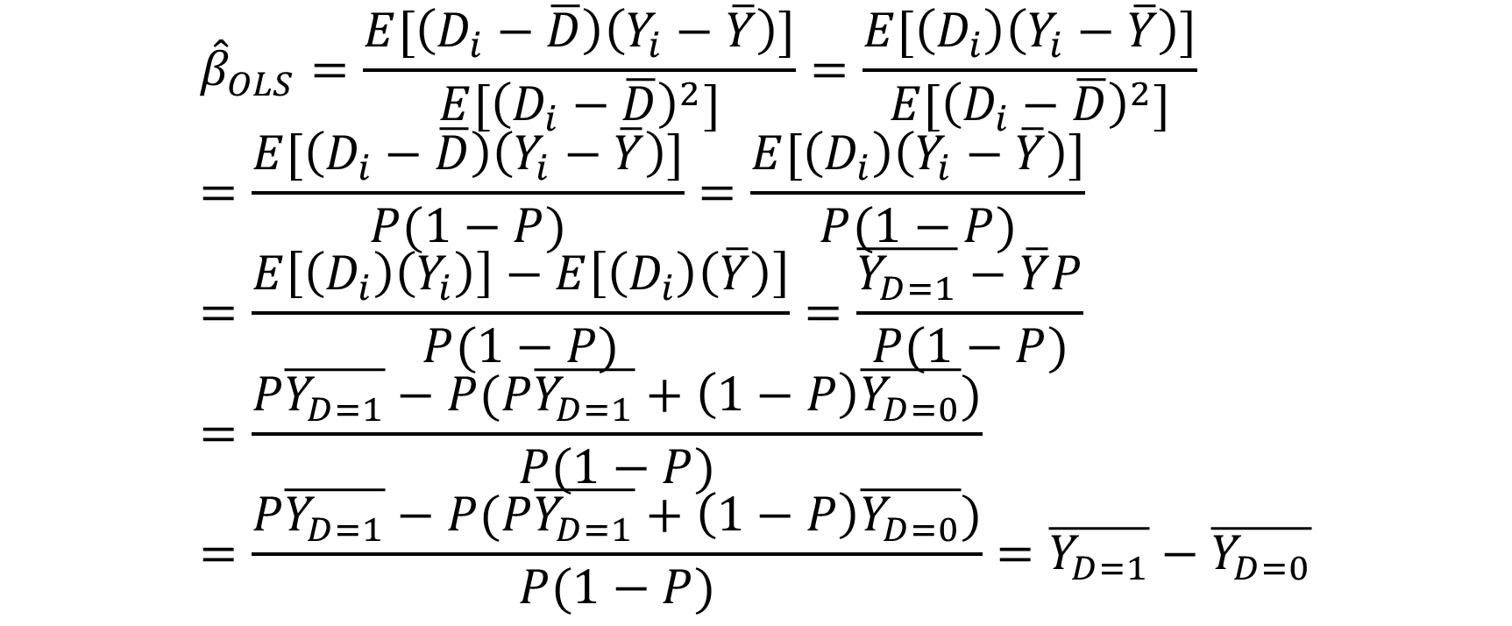
The OLS formula
$${\hat{β}}_{OLS}=\frac{E[\left(D_{i}−\overline{D}\right)\left(Y_{i}−\overline{Y}\right)]}{E[{\left(D_{i}−\overline{D}\right)}^{2}]}=\frac{E[\left(D_{i}\right)\left(Y_{i}−\overline{Y}\right)]}{E[{\left(D_{i}−\overline{D}\right)}^{2}]}=\frac{E[\left(D_{i}−\overline{D}\right)\left(Y_{i}−\overline{Y}\right)]}{P(1−P)}=\frac{E[\left(D_{i}\right)\left(Y_{i}−\overline{Y}\right)]}{P(1−P)}=\frac{E\left[\left(D_{i}\right)\left(Y_{i}\right)\right]−E\left[\left(D_{i}\right)\left(\overline{Y}\right)\right]}{P(1−P)}=\frac{\overline{Y_{D=1}}−\overline{Y}P}{P(1−P)}=\frac{P\overline{Y_{D=1}}−P(P\overline{Y_{D=1}}+\left(1−P\right)\overline{Y_{D=0}})}{P(1−P)}=\frac{P\overline{Y_{D=1}}−P(P\overline{Y_{D=1}}+\left(1−P\right)\overline{Y_{D=0}})}{P(1−P)}=\overline{Y_{D=1}}−\overline{Y_{D=0}}$$

Slide 18

Otra manera de verla
$$E\left[α+βD_{i}+ε_{i} | D=1\right]−E\left[α+βD_{i}+ε_{i} | D=0\right]=$$
$$α+β+E\left[ε_{i} | D=1\right]−α+E\left[ε_{i} | D=0\right]=$$
$$β+E\left[ε_{i} | D=1\right]−E\left[ε_{i} | D=0\right]$$

Slide 19
En Stata
clear
set more off
prog drop _all
set obs 200
gen iid=_n
gen W1=runiformint(1,6)
gen W2=runiformint(0,1)
gen D= .5 -.01 * W1 +.12 * W2 + runiform(-.2, +.2)
replace D=1 if D>.5
replace D=0 if D<=.5
gen y = 600 + 1000 * D - 80* W1 + 300* W2 + runiform(-100, 300)
tabstat y if D==1, stat(mean)
tabstat y if D==0, stat(mean)

Slide 20

Randomization
Aleatorización garantiza EN LA POBLACIÓN que $E\left[Y_{i}^{0} | D_{i}=1\right]=E\left[Y_{i}^{0} | D_{i}=0\right]$-> SB desaparece
$\text{Aleatorizaci}\text{ó}\text{n} \text{garantiza} \text{EN} \text{LA} \text{POBLACI}\text{Ó}\text{N} \text{que} E\left[Y_{i}^{1} | D_{i}=1\right]=E\left[Y_{i}^{1} | D_{i}=0\right] →ATT−ATU=$ $E\left[Y_{i}^{1} | D_{i}=1\right]−E\left[Y_{i}^{0} | D_{i}=1\right]−E\left[Y_{i}^{1} | D_{i}=0\right]+E\left[Y_{i}^{0} | D_{i}=0\right]$=0
Aleatorización implica que EN LA POBLACIÓN: SDO=ATE

Slide 21
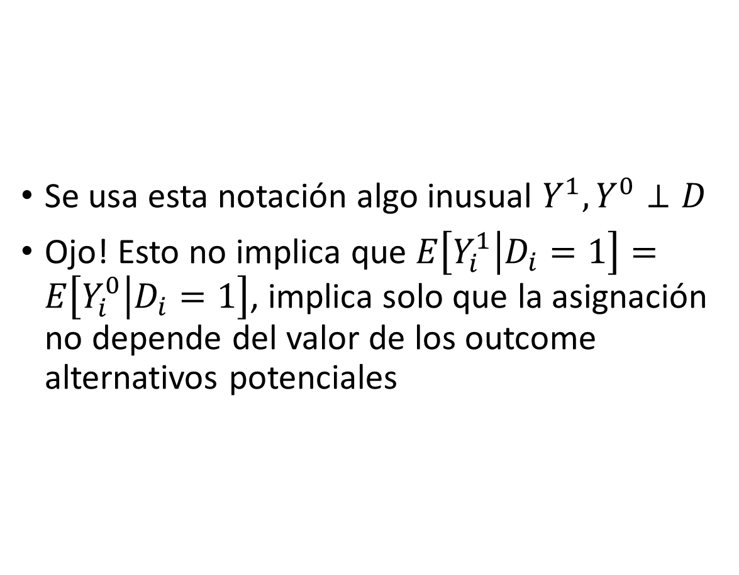
Esta se llama la hipótesis de independencia
Se usa esta notación algo inusual $Y^{1},Y^{0}⊥D$
Ojo! Esto no implica que $E\left[Y_{i}^{1} | D_{i}=1\right]=E\left[Y_{i}^{0} | D_{i}=1\right]$, implica solo que la asignación no depende del valor de los outcome alternativos potenciales

Slide 22
Por qué el énfasis en la población?
Porque en general nosotros trabajaremos con un conjunto (una muestra)
De vuelta al excel

Slide 23
Resumen
Definición de causalidad
Modelo de Rubin: outcome alternativos potenciales [concepto de contrafactual]
Los parámetros causales: ATE, ATT, ATU
En general comparar tratados y no tratados no estima parámetros causales, por el sesgo de selección
Modelo lineal (por la definición de contrafactual) vs estimador lineal
La aleatorización elimina el sesgo de selección

Slide 24
SUTVA
Han notado que nosotros escribimos Y1 o Y0 para la unidad i en general, esto tiene dos implicaciones:
La dosis del tratamiento es la misma;
Lo que pasa la unidad j no afecta el outcome de la unidad i
Hay razones para que esto no ocurra?

Slide 25
SUTVA: Stable across all Units Treatment Value Assumption
Efectos de spillover:
vacuna
Efectos de red:
información
Efectos de equilibrio económico general:
Escalar una intervención

Slide 26
Si es así, ¿qué hay de nuevo en Eval Impacto?
La econometría y la economía hacen eso desde siempre:
¿Cuál es el impacto de un impuesto sobre el precio?
¿Cuál es el multiplicador?

Slide 27
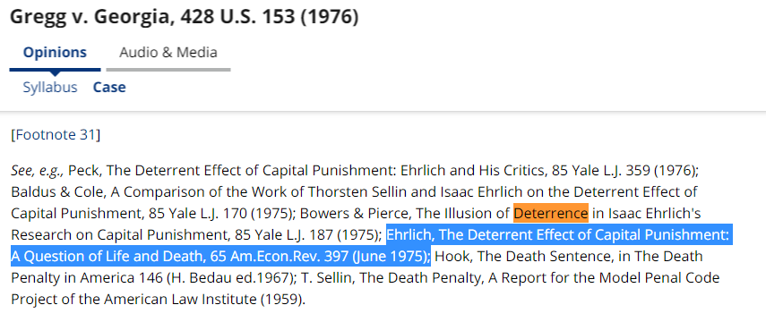
La Revolución de la Credibilidad

Slide 28
Ehrlich 1975

Slide 30
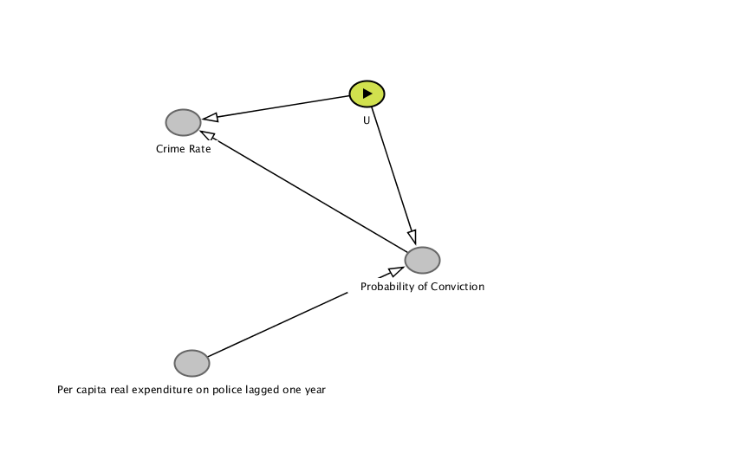
Ehrlich 1975

Slide 31
Ehrlich (1975)
Transparent->

Slide 32
DONOHUE & WOLFERS 58 STAN. L. REV. 791
Use of a comparison group
“emphasizing the importance of comparing results among those groups or regions receiving the “treatment” of the death penalty with a comparison group that is untreated, but otherwise susceptible to similar influences (a “placebo” or “control group”).”

Slide 33
DONOHUE & WOLFERS 58 STAN. L. REV. 791

Slide 34
Credibility Revolution
Mejores y más datos (recolectar datos según un diseño)
Menos distracciones (, robust)
Diseño de investigación
RCT como referente ideal
RDD
Diferencias in diferencias
Identification strategy

Slide 35

What’s your identification strategy? More transparency Better communication More multidisciplinarity recovery of RDD and other literature
A lot of rethorical battle Funding Macho culture at seminars
Ethics? Theory? Non results?

Slide 36
LaLonde Study
National Supported Work Demonstration (NSW): sujetos a baja empleabilidad (AFDC: women, ex-drug addicts, ex-criminal offenders, and high school dropouts of both sexes y un similar male program)
Treatment versus control:
T: 9-18 meses de empleo & profesional de apoyo para discutir de problemas y dar sugerencias
C: “Good luck with your life”
Baseline, y datos cada 9 meses, hasta 4 recolecciones ex post pero con attrition

Slide 38
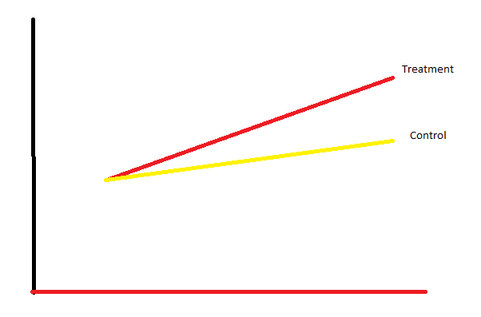
Con Experimental data
Observen que como uno se esperaría con asignación aleatoria los sueldos al comienzo son muy parecidos;
Esto nos permite inferir que SDO=ATE;
Puedo hacer algo más sofisticado
Puedo usar controles:
Si, si son explicativas
No si son causalmente afectadas por el treatment
Wage
1975
1978

Slide 39
Miremos a STATA

Slide 40
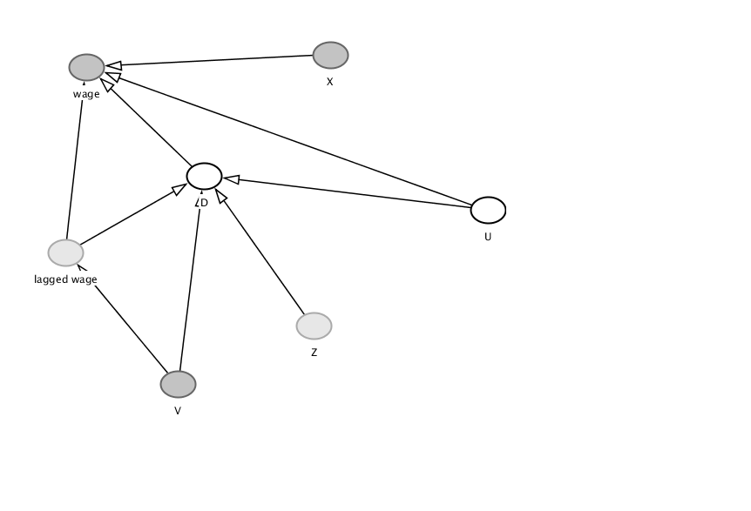

Sin experimental data
$y_{i}=δD_{i}+X_{i}β+b_{i}+n_{t}$ $+ε_{it}$
$ε_{it}={ρε}_{it−1}+v_{it}$
$D_{i}=1 if y_{is}+Z_{i}γ+θ_{is}>0$

Slide 42
Con modelos de selección

